Slide 1
宣传册识别视觉方案（2D）
推动机器视觉无所不在的存在
视觉小百科

Slide 2
目录
项目描述
项目验证
1
2
2
目录
目录
目录
3
配置清单
3
4
逻辑流程
4
评估结果&注意事项
5
6
售后服务

Slide 3

一、项目描述
●产品名称：宣传册
●识别内容：图文错误
●产品材质：纸
●产品颜色：白
●检测区域(mm*mm)：400.0 * 200.0
●最小识别特征大小(mm)：0.6
●最大工作距离(mm)：300
●最小工作距离(mm)：不限制
●来料方式：传送带
●识别节拍(pcs/min)：20
●识别时产品运动速度(m/s)：0
●工作距离(mm)：317
方案布局图

Slide 4

二、项目验证
参数名称 | 参数值
智能相机型号 | MV-SC5020XM-00C-NNN
智能相机类型 | 智能相机
相机接口类型 | Gigabit Ethernet(1000Mbit/s)
相机像素 | 1632 * 1264
镜头型号 | FA0413A
镜头品牌 | 长步道/CHIOPT
镜头焦距 | 4mm
镜头接口 | C
A(工作距离) = 317mm, B(视野宽度) = 345mm, C(视野长度) = 446mm
视野图

Slide 5
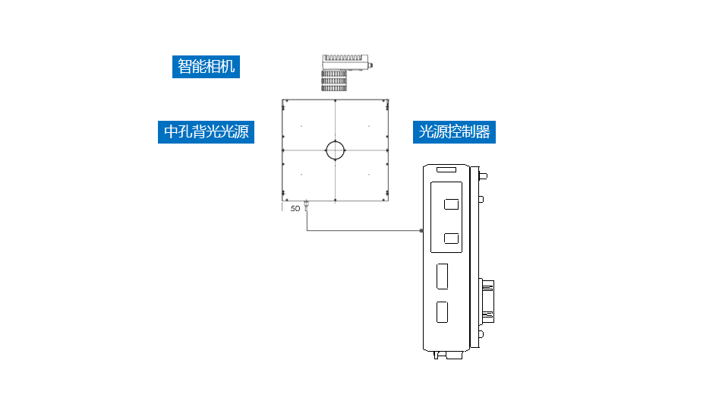
三、配置清单
系
统
构
成

Slide 6
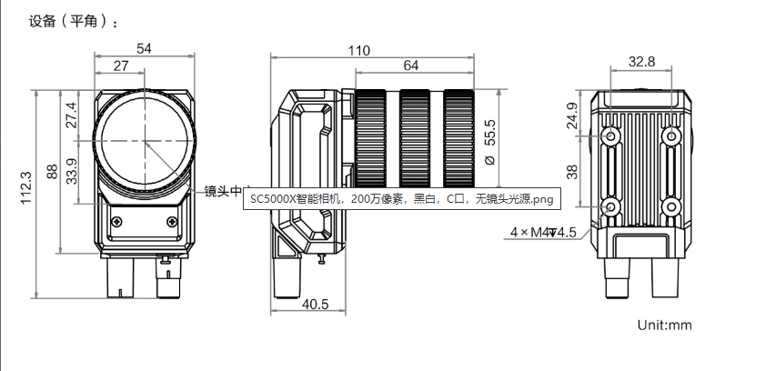
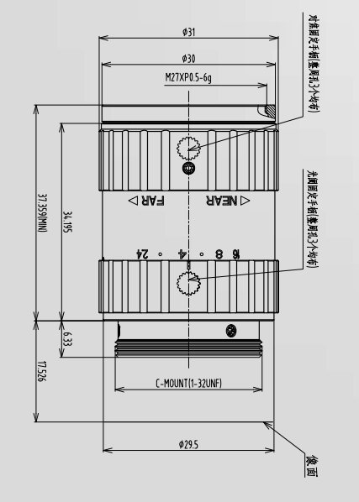
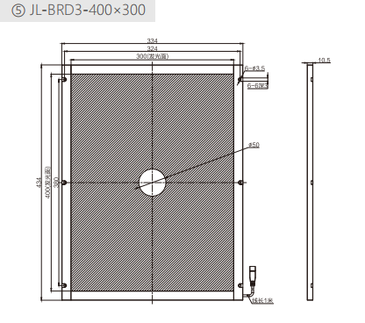
三、配置清单
相机尺寸图
光源尺寸图
镜头尺寸图

Slide 7
三、配置清单
序号 | 名称 | 型号 | 单位 | 数量 | 厂家
1 | 智能相机 | MV-SC5020XM-00C-NNN | 台 | 1 | 海康威视/hikvision
2 | 镜头 | FA0413A | 个 | 1 | 长步道/CHIOPT
3 | 光源 | JL-BRD3-400×300 | 个 | 1 | 嘉励/jiali
4 | 工控机 | - | 台 | 1 | -
5 | 显示器 | - | 台 | 1 | -
6 | 软件 | SCMVS | 套 | 1 | 海康威视/hikvision

Slide 8
四、逻辑流程
逻辑流程
├── 图像采集
│ ├── 相机参数设置
│ │ ├── 分辨率配置：根据最小识别特征0.6mm计算，确保像素精度满足检测需求
│ │ ├── 曝光时间调整：优化白色纸张反光问题，避免过曝或欠曝
│ │ └── 触发模式配置：采用外部触发信号与传送带同步（静止检测时触发）
│ └── 光源控制
│ ├── 均匀背光设置：消除纸张表面反光干扰
│ └── 多角度补光：增强图文边缘对比度
├── 预处理
│ ├── 灰度化处理：将彩色图像转换为灰度图以简化后续分析
│ ├── 自适应直方图均衡：增强图文与背景的对比度
│ └── 二值化处理：设定阈值分离文字/图案与背景
├── 图文错误检测
│ ├── 字符识别
│ │ ├── ROI区域划分：针对文字区域绘制多ROI（最多8个）
│ │ ├── 模板匹配设置：导入标准字符模板进行比对
│ │ └── OCR过滤规则：配置允许字符集和错误类型（错别字/缺笔画）
│ ├── 颜色一致性检测
│ │ ├── 颜色比较工具：设置标准色卡进行颜色偏差检测
│ │ └── 色彩容差范围：定义允许的颜色波动区间（ΔE<3）
│ └── 异常区域检测
│ ├── 异常检测工具：使用OK样本训练模型（至少20张合格品图像）
│ ├── 下采样率设置：原始图像尺寸的80%以平衡精度与速度
│ └── 得分阈值配置：设定异常判定分界值（建议85%以上为合格）

Slide 9
四、逻辑流程
├── 结果处理
│ ├── 状态判定逻辑
│ │ ├── 逻辑判断工具：串联字符识别、颜色检测、异常检测结果
│ │ └── 判定规则：任一模块NG则整体判定NG
│ └── 输出配置
│ ├── IO信号输出：通过数字量输出接口发送OK/NG信号
│ └── 结果存储：保存检测图像及判定结果至本地存储
├── 通信处理
│ ├── Modbus通信配置
│ │ ├── 服务器IP设置：192.168.1.100:502
│ │ └── 寄存器映射：将检测结果映射到指定寄存器地址
│ └── TCP/IP通信
│ ├── 客户端连接：建立与MES系统的TCP连接（端口8080）
│ └── 数据格式定义：采用JSON格式传输检测数据
└── 统计处理
├── 缺陷分类统计
│ ├── 错别字计数
│ ├── 颜色偏差分类
│ └── 异常区域面积统计
└── 质量趋势分析
├── 小时级OK/NG比率
└── 缺陷热力图生成

Slide 10
五、评估结果&注意事项
05 评估结果 & 注意事项
现场环境
相机安装
物料一致性
风险点：环境光干扰导致白色纸张反光异常
解决方案：加装遮光罩并采用恒定背光源（JL-BRD3-400×300）消除环境光波动
风险点：317mm长工作距离下镜头焦距易偏移
解决方案：使用C口机械固定支架+焦距校准工具确保成像清晰度
风险点：纸张厚度/纹理差异影响图文边缘对比度
解决方案：在SCMVS软件中启用自适应二值化阈值补偿功能

Slide 11

六、售后服务
该设备上线后使用初期，我们会派专人进行全程跟踪；
处理解决可能发生的设备异常；
对现场人员进行培训指导；
设备调试完成后：售后服务一年；
若客户提出设备升级需求，我们会及时为您提供升级新方案。

Slide 12



感谢关注
视频号
抖音
更多信息请访问：www.ytzrtx.com

